Slide 1
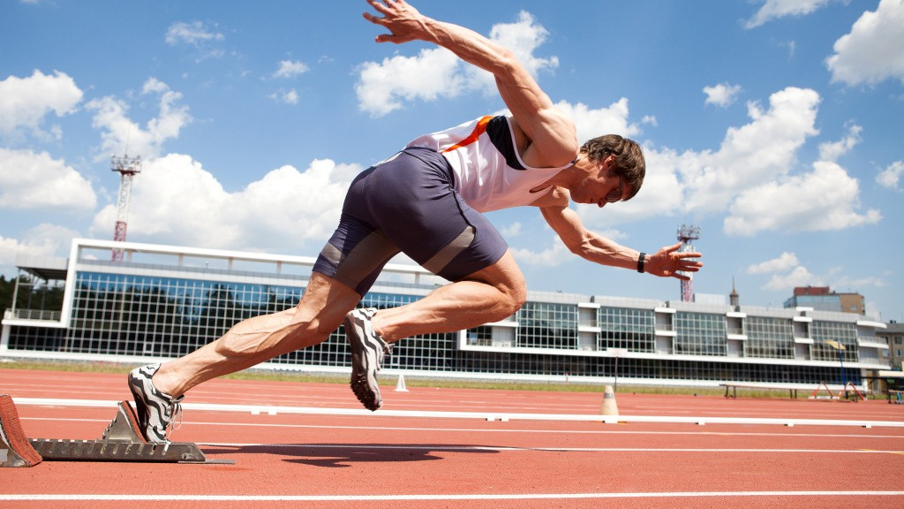
第四章 牛顿运动定律
微型专题 瞬时加速度问题和动力学图象问题

Slide 2
[学习目标]
1.会分析物体受力的瞬时变化，会求瞬时加速度.
2.会分析物体受力随时间的变化图象和速度随时间的变化图象，会结合图象解答动力学问题.

Slide 3
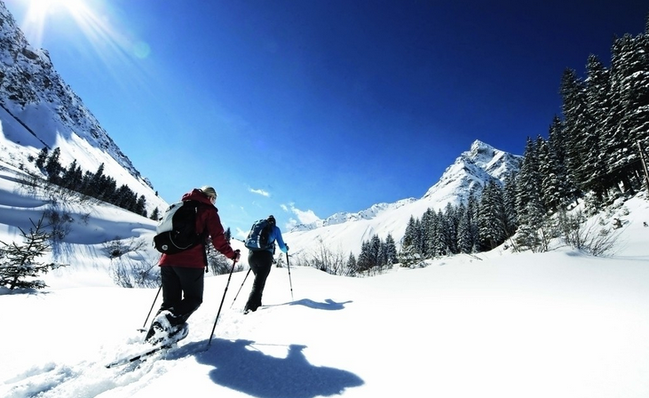
内容索引
重点探究
启迪思维 探究重点
达标检测
检测评价 达标过关

Slide 4
重点探究

Slide 5
一、瞬时加速度问题
物体的加速度与合力存在瞬时对应关系，所以分析物体在某一时刻的瞬时加速度，关键是分析该时刻物体的受力情况及运动状态，再由牛顿第二定律求出瞬时加速度，解决此类问题时，要注意两类模型的特点：
(1)刚性绳(或接触面)模型：这种不发生明显形变就能产生弹力的物体，剪断(或脱离)后，恢复形变几乎不需要时间，故认为弹力立即改变或消失.
(2)弹簧(或橡皮绳)模型：此种物体的特点是形变量大，恢复形变需要较长时间，在瞬时问题中，其弹力往往可以看成是不变的.

Slide 6
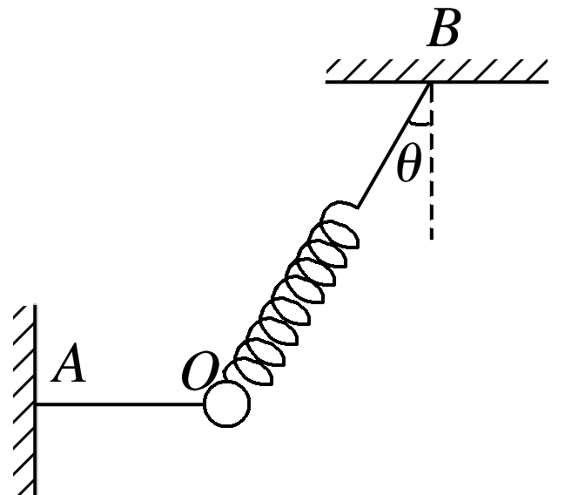
例1 如图1所示，质量为m的小球被水平绳AO和与竖直方向成θ角的轻弹簧系着处于静止状态，现将绳AO烧断，在绳AO烧断的瞬间，下列说法正确的是
A.弹簧的拉力F＝
B.弹簧的拉力F＝mgsin θ
C.小球的加速度为零
D.小球的加速度a＝gsin θ
√
图1
解析
答案

Slide 7
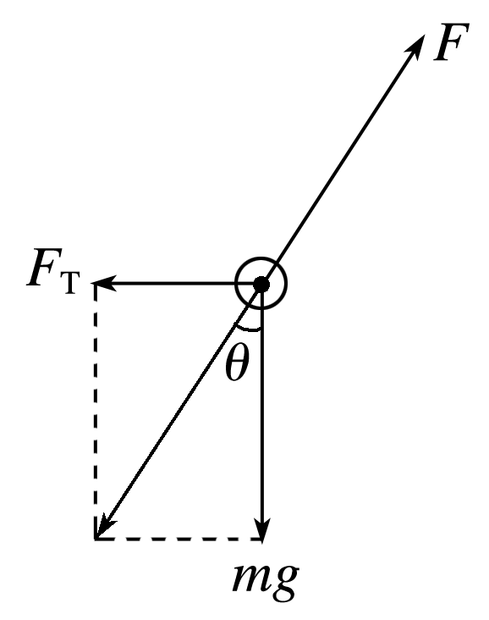
解析 烧断AO之前，小球受3个力，受力分析如图所示，烧断绳的瞬间，绳的张力没有了，但由于轻弹簧形变的恢复需要时间，故弹簧的弹力不变，A正确，B错误.
烧断绳的瞬间，小球受到的合力与绳子的拉力等大反向，即F_{合}＝mgtan θ，则小球的加速度a＝gtan θ，C、D错误.

Slide 8
规律总结
1.加速度和力具有瞬时对应关系，即同时产生、同时变化、同时消失，分析物体在某一时刻的瞬时加速度，关键是分析该时刻物体的受力情况及运动状态，再由牛顿第二定律求出瞬时加速度.
2.分析瞬时变化问题的一般思路：
(1)分析瞬时变化前物体的受力情况，求出每个力的大小.
(2)分析瞬时变化后每个力的变化情况.
(3)由每个力的变化确定变化后瞬间的合力，由牛顿第二定律求瞬时加速度.

Slide 9
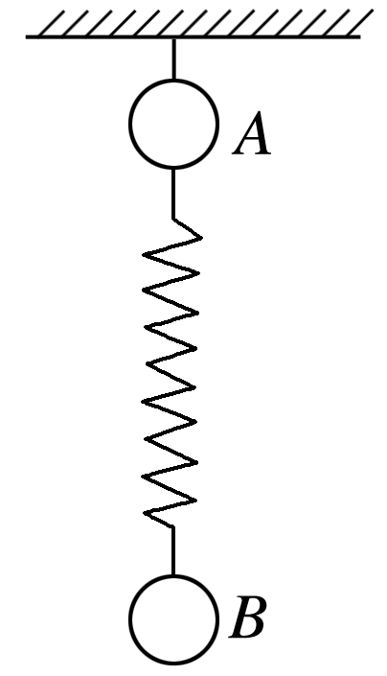
针对训练 如图2所示，质量分别为m和2m的A和B两球用轻弹簧连接，A球用细线悬挂起来，两球均处于静止状态，如果将悬挂A球的细线剪断，此时A和B两球的瞬时加速度a_{A}、a_{B}的大小分别是
A.a_{A}＝0，a_{B}＝0
B.a_{A}＝g，a_{B}＝g
C.a_{A}＝3g，a_{B}＝g
D.a_{A}＝3g，a_{B}＝0
图2
√
解析
答案

Slide 10
解析 分析B球原来受力如图甲所示，F′＝2mg
剪断细线后弹簧形变不会瞬间改变，故B球受力不变，a_{B}＝0.
分析A球原来受力如图乙所示，
F_{T}＝F＋mg，F′＝F，故F_{T}＝3mg.
剪断细线，F_{T}变为0，F大小不变，A球受力如图丙所示
由牛顿第二定律得：F＋mg＝ma_{A}，解得a_{A}＝3g.

Slide 11
二、动力学的图象问题
1.常见的图象形式
在动力学与运动学问题中，常见、常用的图象是位移图象(x－t图象)、速度图象(v－t图象)和力的图象(F－t图象)等，这些图象反映的是物体的运动规律、受力规律，而绝非代表物体的运动轨迹.
2.图象问题的分析方法
遇到带有物理图象的问题时，要认真分析图象，先从它的物理意义、点、线段、斜率、截距、交点、拐点、面积等方面了解图象给出的信息，再利用共点力平衡、牛顿运动定律及运动学公式解题.

Slide 12
例2 放在水平地面上的一物块，受到方向不变的水平推力F的作用，F的大小与时间t的关系如图3甲所示，物块速度v与时间t的关系如图乙所示.取重力加速度g＝10 m/s².由这两个图象可以求得物块的质量m和物块与地面之间的动摩擦因数μ分别为
甲 乙
图3
A.0.5 kg,0.4 B.1.5 kg，
C.0.5 kg,0.2 D.1 kg,0.2
√
解析
答案

Slide 13
物块在4～6 s所受推力F′＝2 N，物块做匀速直线运动，
则F′＝F_{f}，F′＝μmg
解得m＝0.5 kg，μ＝0.4，故A选项正确.

Slide 14
规律总结
解决图象综合问题的关键
1.把图象与具体的题意、情境结合起来，明确图象的物理意义，明确图象所反映的物理过程.
2.特别注意图象中的一些特殊点，如图线与横、纵坐标轴的交点，图线的转折点，两图线的交点等所表示的物理意义.

Slide 15
达标检测

Slide 16
1.(瞬时加速度问题)如图4所示，在光滑的水平面上，质量分别为m₁和m₂的木块A和B之间用轻弹簧相连，在拉力F作用下，以加速度a做匀加速直线运动，某时刻突然撤去拉力F，此瞬间A和B的加速度为a₁和a₂，则
A.a₁＝a₂＝0
B.a₁＝a，a₂＝0
图4
√
1
2
3
4
解析
答案

Slide 17
解析 两木块在光滑的水平面上一起以加速度a向右匀加速运动时，弹簧的弹力F_{弹}＝m₁a，在力F撤去的瞬间，弹簧的弹力来不及改变，大小仍为m₁a，因此对A来讲，加速度此时仍为a，对B：取向右为正方向，－m₁a＝m₂a₂，a₂＝－ a，所以D正确.
1
2
3
4

Slide 18
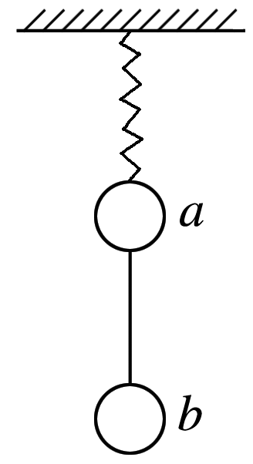
2.(瞬时加速度问题)如图5所示，a、b两小球悬挂在天花板上，两球用细线连接，上面是一轻质弹簧，a、b两球的质量分别为m和2m，在细线烧断瞬间，a、b两球的加速度为(取向下为正方向)
A.0，g B.－g，g
C.－2g，g D.2g，0
图5
√
1
2
3
4
解析
答案

Slide 19
解析 在细线烧断之前，a、b可看成一个整体，由二力平衡知，弹簧弹力等于整体重力，故弹力向上且大小为3mg.当细线烧断瞬间，弹簧的形变量不变，故弹力不变，故a受重力mg和方向向上且大小为3mg的弹力，取向下为正方向，则a的加速度a₁＝ ＝－2g，方向向上.对b而言，细线烧断后只受重力作用，则b的加速度为a₂＝g，方向向下.故C正确.
1
2
3
4

Slide 20
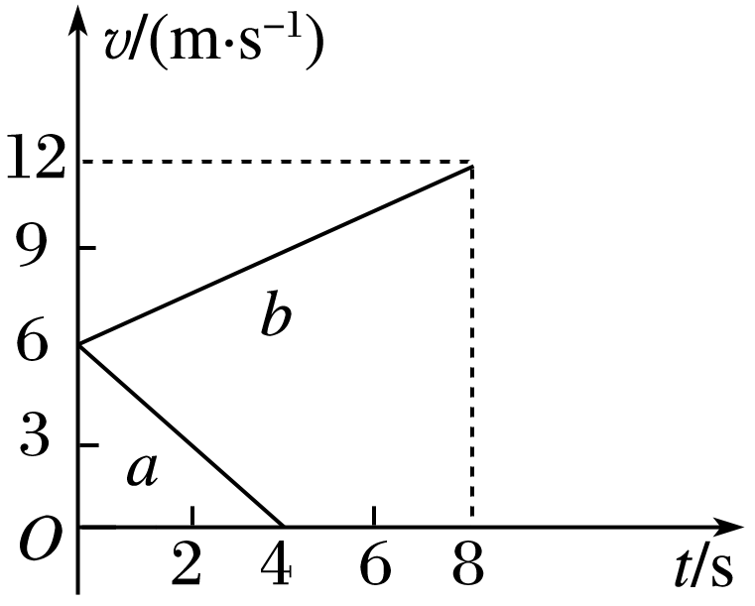
3.(图象问题)质量为0.8 kg的物体在一水平面上运动，如图6所示，a、b分别表示物体不受拉力作用和受到水平拉力作用时的v－t图线，则拉力和摩擦力之比为
图6
A.9∶8 B.3∶2
C.2∶1 D.4∶3
√
1
2
3
4
解析
答案

Slide 21
解析 由题可知，题图中图线a表示的为仅受摩擦力时的运动图线，加速度大小a₁＝1.5 m/s²；图线b表示的为受水平拉力和摩擦力的运动图线，加速度大小a₂＝0.75 m/s²；由牛顿第二定律得ma₁＝F_{f}，ma₂＝F－F_{f}，解得 ，B正确.
1
2
3
4

Slide 22
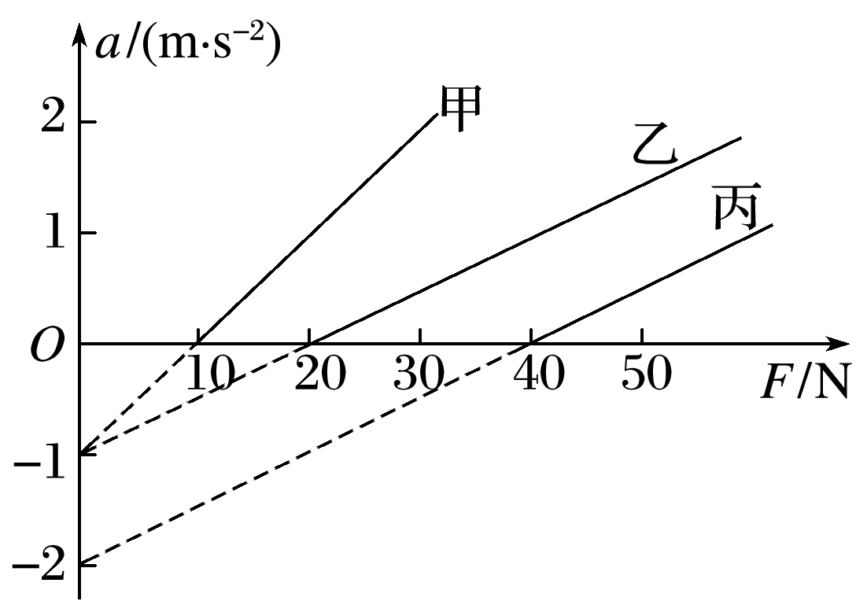
4.(图象问题)(多选)物体A、B、C均静止在同一水平面上，它们的质量分别为m_{A}、m_{B}、m_{C}，与水平面间的动摩擦因数分别为μ_{A}、μ_{B}、μ_{C}，用平行于水平面的拉力F分别拉物体A、B、C，所得加速度a与拉力F的关系图线如图7中甲、乙、丙所示，则以下说法正确的是
A.μ_{A}＝μ_{B}，m_{A}＜m_{B}
B.μ_{B}＜μ_{C}，m_{B}＝m_{C}
C.μ_{B}＝μ_{C}，m_{B}＞m_{C}
D.μ_{A}＜μ_{C}，m_{A}＜m_{C}
√
√
√
图7
1
2
3
4
解析
答案

Slide 23
解析 根据牛顿第二定律有F－μmg＝ma，得a＝ －μg，则a－F图象的斜率k＝ ，由图象可看出，乙、丙的斜率相等，小于甲的斜率，则m_{A}＜m_{B}＝m_{C}.当F＝0时，a＝－μg，根据图象可看出，μ_{A}＝μ_{B}＜μ_{C}，故选A、B、D.
1
2
3
4

Slide 24
本课结束
更多精彩内容请登录：www.91taoke.com

